Slide 1
第四节 控制系统根轨迹的绘制

Slide 2
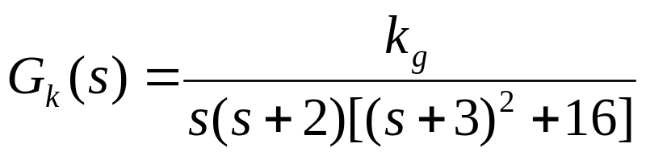

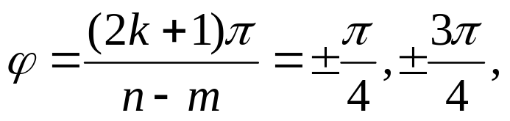
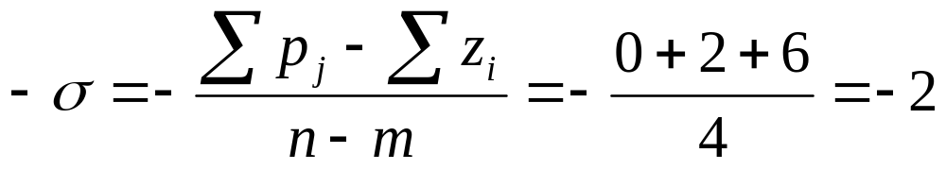
一、 单回路负反馈系统的根轨迹
前面所讨论的根轨迹（180度根轨迹）是基于单回路负反馈系统的。
[例]开环传递函数为： ，画根轨迹。
[解] ：①标出四个开环极点：0，-2， 。有四条根轨迹。
②实轴上根轨迹区间是：[-2，0]；
③渐近线倾角： 与实轴的交点为：

Slide 3



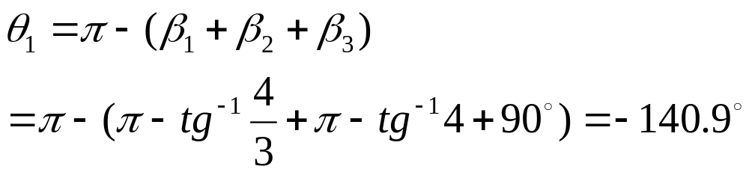







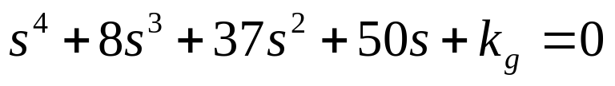

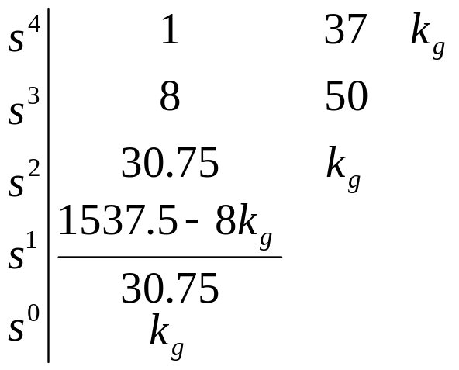
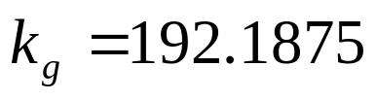

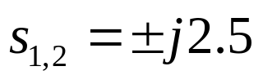
④-3+4j处的出射角θ₁：
根据对称性，可知-3-j4处的出射角θ₂为：
⑤与虚轴的交点：闭环特征方程为：
劳斯阵为：
当劳斯阵s¹行全为零时，有共轭虚根。这时， 。
辅助方程为： ，解得共轭虚根为：
即为根轨迹与虚轴的交点。

Slide 4
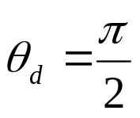


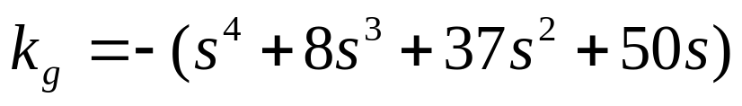
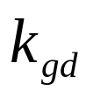
⑥会合点与分离点（重根点）：分离角为
由 得：
由上式可求出分离点。但高阶方程求解困难。可由闭环特征方程
解得：
我们知道，分离点在负实轴[-2，0]区间上，所以当s在实数范围内变化时，k_{g}最大时为分离点。
s
-0.2
-0.4
-0.6
-0.8
-1.0
-1.2
-1.4
-1.6
-1.8
-2.0
8.58
14.57
18.28
20.01
20.0
18.47
15.59
11.49
6.28
0.0
可见分离点在-0.8~-1.0之间，近似取-0.9(精确值-0.8981)。

Slide 5
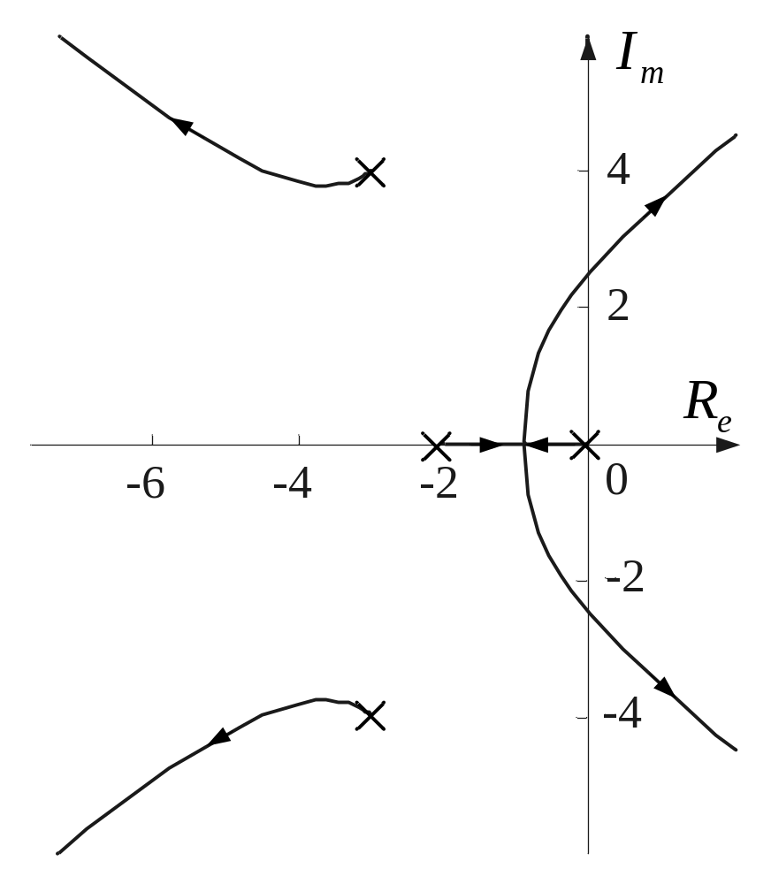
⑦绘制根轨迹，如下图所示。

Slide 6

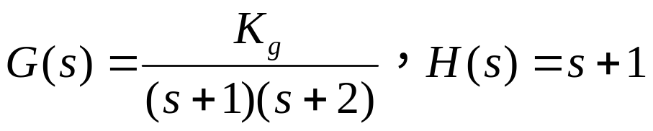



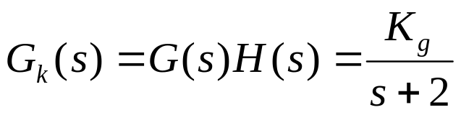

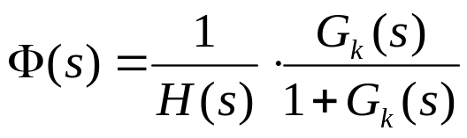
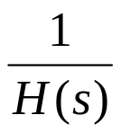
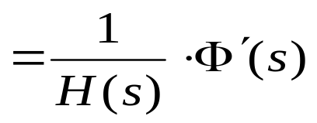





特殊情况：对于开环传递函数 有零极点相对消的情况。
如：
-
则： ，引起特
征方程阶数的下降。处理方法见下图：
-
式中：
以开环传递函数 绘制根轨迹可得 的极点。闭环 系统 的极点由 和 组合而成。
由零极点相对消减少的极点由 的极点来补充。见下页图。

Slide 7
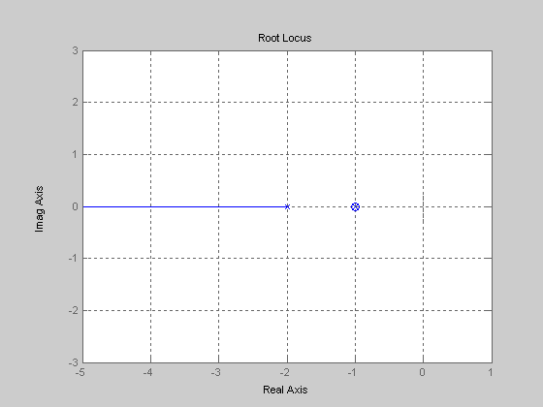

Slide 8
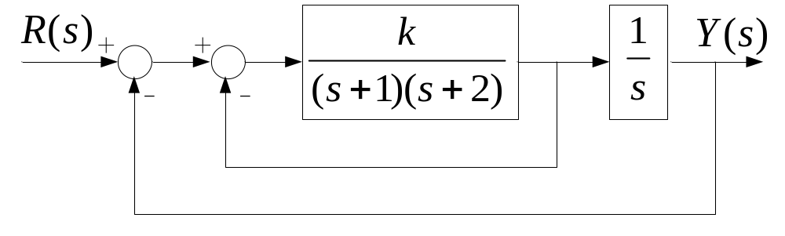
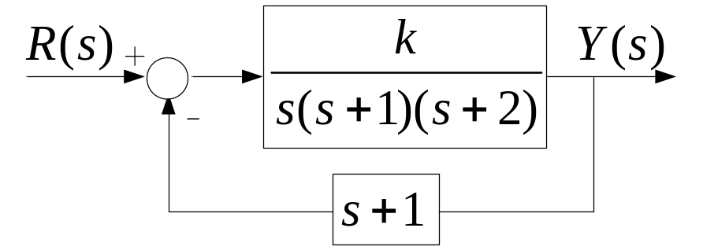
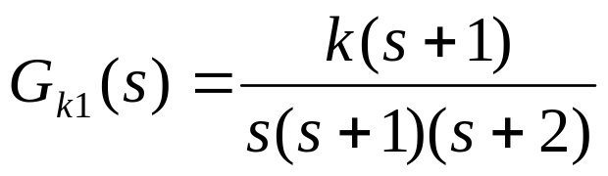
[例4.3.5] 设控制系统的方块图如图所示，试绘制系统的根轨迹。
[解]将系统的方块图作等效变换，如下图所示。
其开环传递函数为：

Slide 9
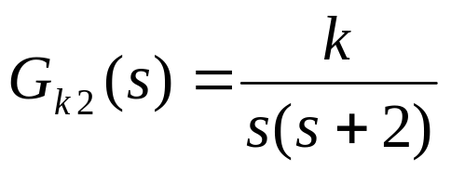
上式具有公因子s+1，可以互相抵消。抵消后的开环传递函数为：
按照公因子抵消前后绘制的根轨迹是不同的，抵消后的系统特征方程的阶次下降一次。这时的根轨迹图不能表示闭环特征方程的全部根，只能表示抵消化简后的特征方程的根。
为了得到全部的闭环极点，必须将开环传递函数G_{k1}(s)中抵消掉的极点，加到从开环传递函数G_{k2}(s)根轨迹图中得到的闭环极点中去。特别地，从G_{k1}(s)中抵消掉的极点是系统的闭环极点，这可以从下图中看出。

Slide 10
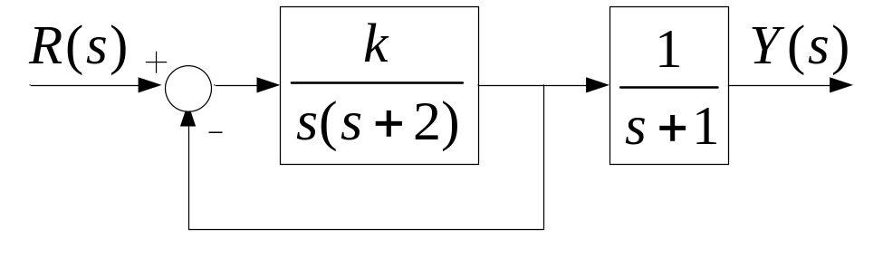
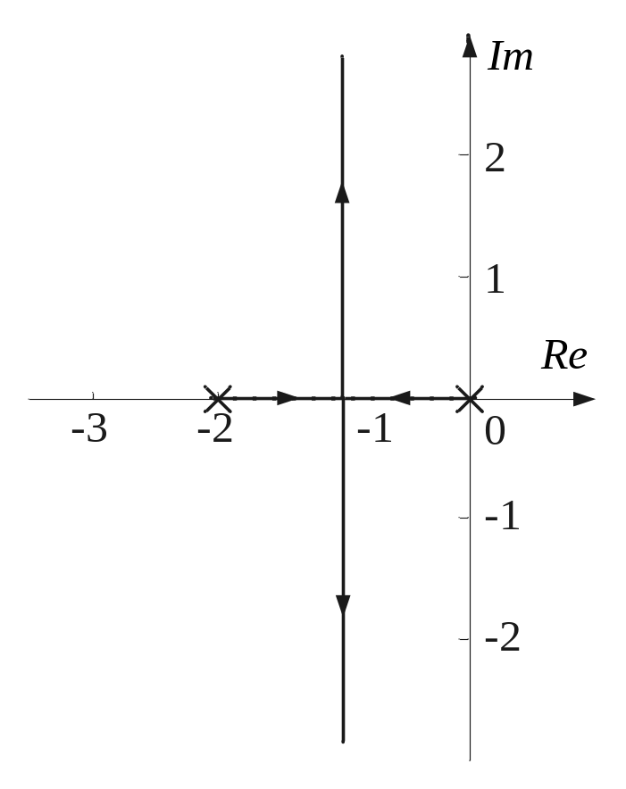
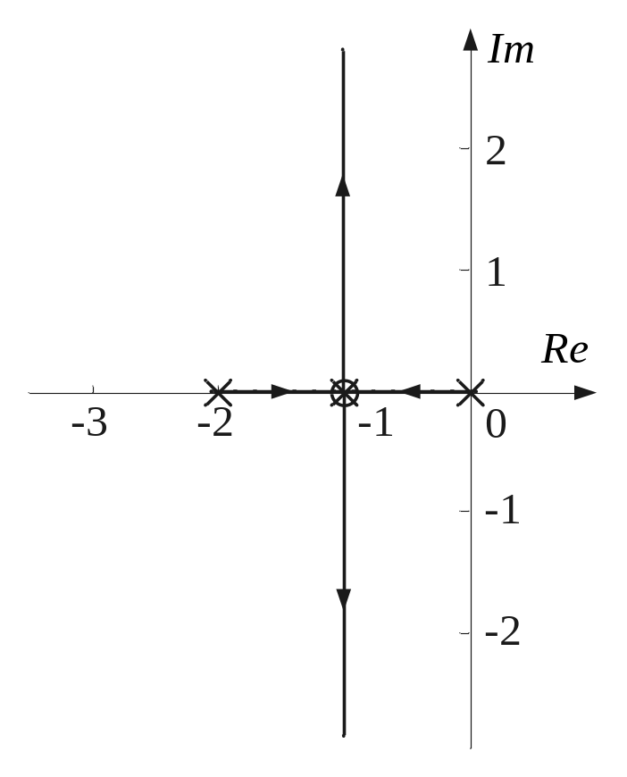

Slide 11

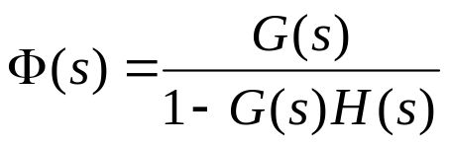
二、 多回路系统的根轨迹
简单处理办法：将多回路系统等效为单回路系统，再绘制180度根轨迹或参量根轨迹。
三、 正反馈系统的根轨迹
以上我们讨论的都是闭环负反馈系统的根轨迹绘制准则。在实际的复杂系统中，可能有局部的正反馈的结构。正反馈系统的根轨迹绘制准则与负反馈系统根轨迹略有不同。如下图所示系统：
开环传递函数为：
+
闭环传递函数为：

Slide 12
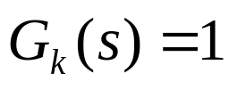


相应的根轨迹方程为：
幅值条件和相角条件为：
与负反馈系统根轨迹比较，幅值条件相同，相角条件不同。负反馈系统的相角条件 ，是180度等相角条件；而正反馈系统的相角条件 ，是0度等相角条件。
注意：
负反馈系统根轨迹称为180度根轨迹或常规根轨迹，简称为根轨迹；
正反馈系统根轨迹称为0度根轨迹或补根轨迹。

Slide 13
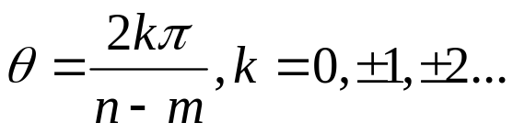
绘制0度根轨迹的基本准则：
对称性和连续性同常规根轨迹；
起点、终点和根轨迹支数同常规根轨迹；
渐近线：与实轴的交点同常规根轨迹；但倾斜角不同，
为： ，有n-m个角度。
实轴上的根轨迹：其右方实轴上的开环零极点之和为偶数（包括0）的区域。
分离点、会合点和分离角：同常规根轨迹；

Slide 14
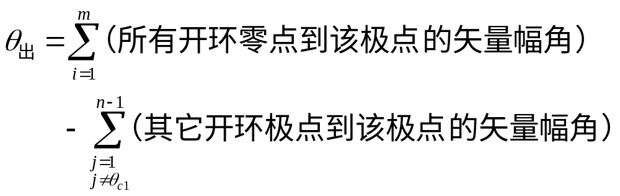
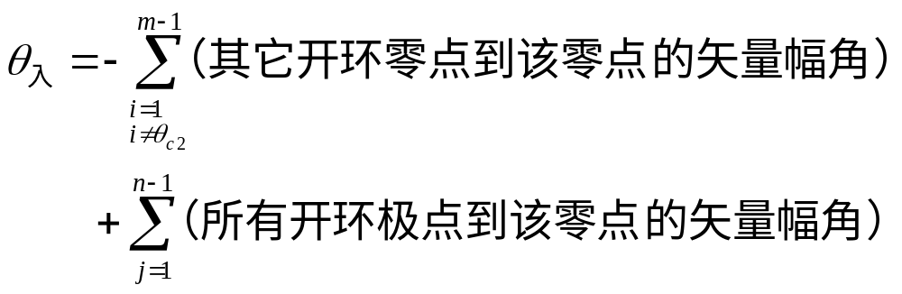
出射角和入射角：
与虚轴的交点：同常规根轨迹；
闭环极点之和与之积：同常规根轨迹。

Slide 15
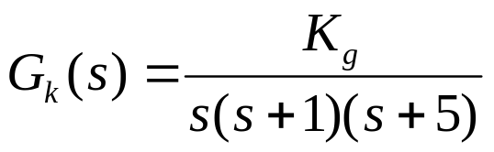
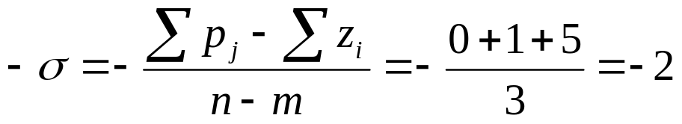
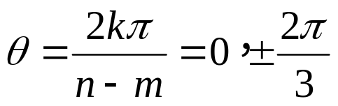
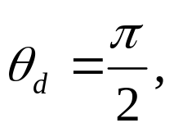



[例4-9]：设单位正反馈系统的开环传递函数为：
，试绘制系统的根轨迹。
[解]：
起点在0，-1，-5处，终点在无穷远处。有3支根轨迹。
渐近线：与实轴的交点
倾角：
实轴上根轨迹区间：[-5，-1]，[0，∞）
分离角（点）：
由 得：
显然， ，不在根轨迹上。分离点为： 。

Slide 16
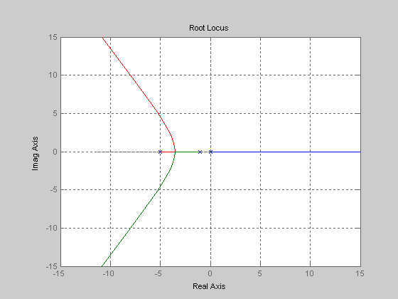

Slide 17
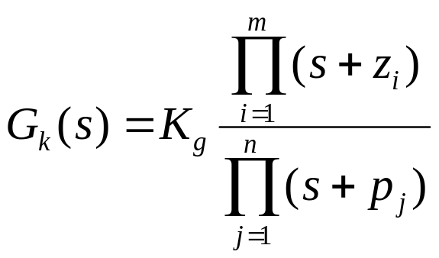
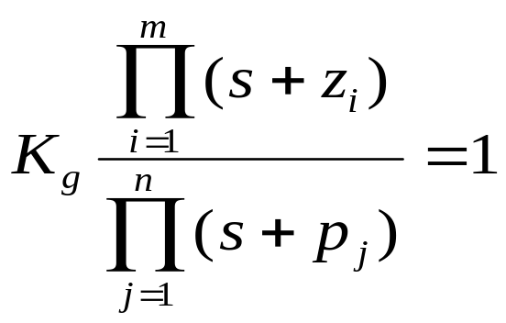
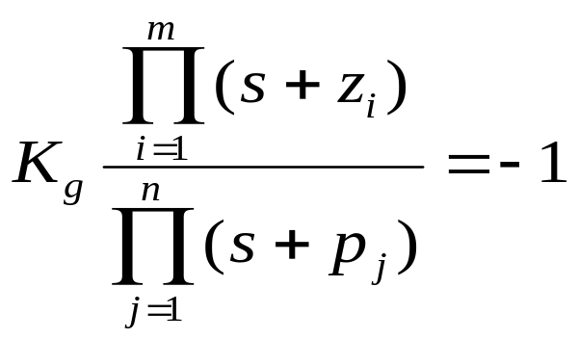
比较正负反馈的根轨迹方程：
若开环传递函数为：
则正负反馈的根轨迹方程分别为：
可见，正反馈根轨迹相当于负反馈根轨迹的K_{g}从0→－∞时的根轨迹。
所以，若将正负反馈系统的根轨迹合并，可得－∞<K_{g}<∞时的整个区间的根轨迹，称为全根轨迹。

Slide 18
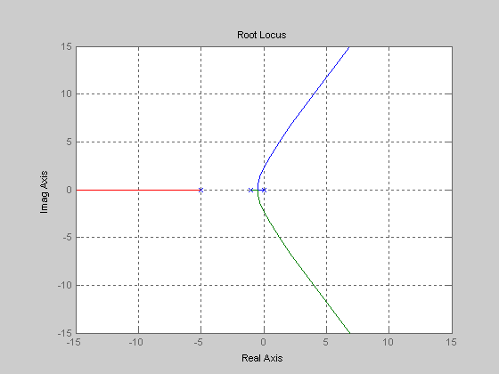
将上例所给出的开环传递函数分别绘制正负根轨迹图如下：
左图为正反馈（0度）根轨迹图；右图为负反馈（180度）根轨迹图；

Slide 19
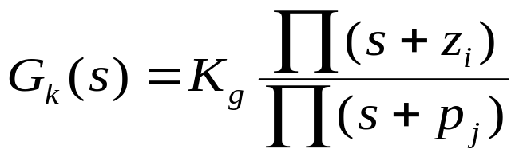
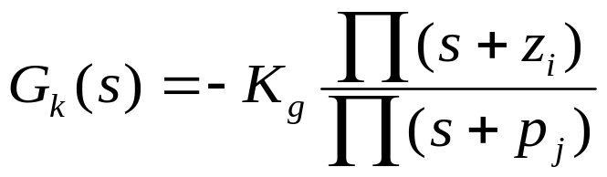
四、非最小相位系统的根轨迹
定义：在右半S平面上既无极点也无零点，同时无纯滞后环节的系统是最小相位系统，相应的传递函数称为最小相位传递函数；反之，在右半S平面上具有极点或零点，或有纯滞后环节的系统是非最小相位系统，相应的传递函数称为非最小相位传递函数。
这里只讨论在右半S平面上具有极点或零点的非最小相位系统根轨迹。将开环传递函数写为零极点形式，可出现两种情况：
① 若
按180°根轨迹画图。
② 若
按 0°根轨迹画图。

Slide 20
小结
手工绘制180度根轨迹的步骤(单回路负反馈系统和多回路系统根轨迹的绘制)；
手工绘制0度根轨迹的步骤(单回路正反馈系统根轨迹的绘制)；
180度根轨迹和0度根轨迹的关系；
非最小相位系统的根轨迹

